Slide 1

Module : Programmation Orientée Objet C++
Les fichiers
Niveau : 2A
Equipe C++
Enseignante :
Imen Ben Mansour
Année universitaire :2021-2022

Slide 2

Plan
Introduction
Ecrire dans un fichier
Lire à partir d'un fichier

Slide 3
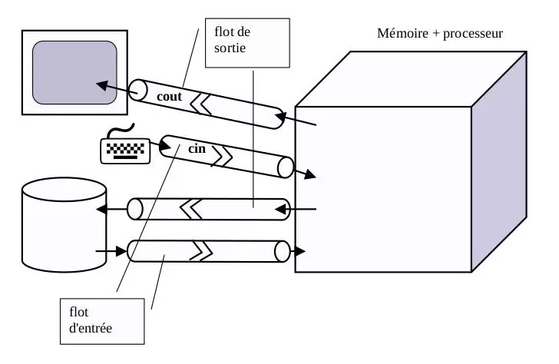
Les flux d’entrée/sortie en c++
Les entrées et les sorties en c++ sont considérées comme des flux qu’on peut considérer comme des canaux:
recevant de l’information dans le cas d’un flux de sortie.
fournissant de l’information dans le cas d’un flux d’entrée.
cout: Le flux de sortie standard (connecté par défaut à l’écran)
cin: Le flux d’entrée standard (connecté par défaut au clavier)

Slide 4
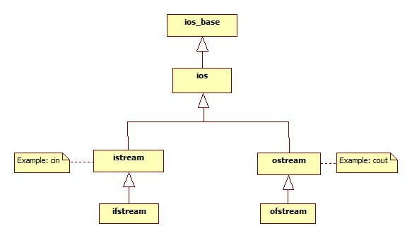
Les flux d’entrée/sortie en c++
Un flux d'entrée est un objet de type istream tandis qu'un flot de sortie est un objet de type ostream.
Les principaux opérateurs de manipulations des flux, qui permettent le transfert de l’information, sont:
l’opérateur << qui permet l’écriture sur un flux de sortie
l’opérateur >> qui permet la lecture à partir d’un flux d’entrée
Un flux est associé à un fichier ou à un périphérique.
Classes de manipulation des fichiers

Slide 5
Les classes des fichiers en C++
Le langage C++ fournit les classes suivantes pour gérer des E/S sur les fichiers :
ofstream : c’est la classe stream utilisée pour écrire sur les fichiers et qui dérive de la classe ostream
ifstream : c’est la classe stream utilisée pour lire à partir des fichiers et qui dérive de la classe istream
fstream : c’est classe stream utilisée à la fois pour lire et écrire à partir de/vers des fichiers.
Les objets créés à partir de ses classes contiennent beaucoup d'informations sur les fichiers ouverts et proposent des fonctionnalités tel que fermer le fichier, le retour au début du fichier...
Pour accéder aux fichiers en lecture/écriture, il faut inclure l'entête suivante:
#include<fstream>

Slide 6
Manipulation des fichiers en C++
Pour utiliser un fichier, plusieurs étapes sont requises :
Inclusion de la classe de flux qui opère sur les fichiers.
Créer un objet de type ofstream pour ouvrir un fichier en écriture et ifstream pour l'ouvrir en lecture.
Utilisation du fichier
Fermeture du fichier

Slide 7
Ecrire dans un fichier: Ouverture
L ’écriture dans un fichier se fait avec un objet ofstream. Donc, il faut créer cet objet.
➔Appel constructeur de la classe ofstream.
On peut ouvrir un fichier en écriture de deux façons:
1. Utilisation de constructeur par défaut + appel de la méthode open:
ofstream nomFlux;
nomFlux,open(const char * Filename, mode)
ex: ofstream monFichier;
monFichier.open("fichier.txt") ou monFichier.open("C:/Users/ Desktop /fichier.txt");
2. Utilisation de constructeur paramétré (appel implicite de la méthode open)
ofstream nomFlux (const char * Filename, mode)
ex: ofstream monFichier("fichier.txt") ou ofstream monFichier(""C:/Users/ Desktop /fichier.txt");

Slide 8
Ecrire dans un fichier: modes d’Ouverture
Les différents modes d'ouverture en écriture sont :
ios : :app (append) ajout à la fin du fichier.
ios : :out (output) permet l'écriture.
ios : :trunc (truncate) vide le fichier à l'ouverture.
Remarques :
Un objet ofstream a par défaut un mode d’ouverture ios_base::out | ios_base::trunc signifiant l’ouverture en écriture et effacement de l’ancien contenu du fichier.
Si le fichier n'existe pas, le programme le crée automatiquement !

Slide 9
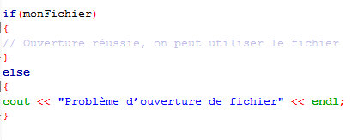
Ecrire dans un fichier: Vérification d’ouverture
Des problèmes peuvent survenir lors de l'ouverture d'un fichier tels que: le fichier ne vous appartient pas ou si le disque dur est plein. Donc, il faut toujours tester l’ouverture du fichier s'est bien passée.

Slide 10
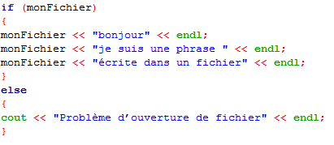
Ecrire dans un fichier: Opérateur <<
L’écriture dans un fichier s’effectue comme l’affichage à l’écran avec l’opérateur <<
Toute variable ou constante des types de base (bool, char, int, float, double, string,...) peut être écrite.
Syntaxe pour l’écriture dans les fichiers textes :
NomFlux << Variable;

Slide 11
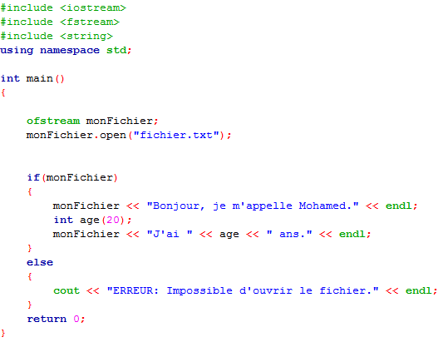

Ecrire dans un fichier: Exemple complet

Slide 12
Lire à partir d’un fichier: Ouverture
La lecture à partir d’un fichier se fait via un objet de type ifstream.
1. Utilisation de constructeur par défaut + appel de la méthode open:
ifstream nomFlux;
nomFlux,open(const char * Filename, mode)
2. Utilisation de constructeur paramétré (appel implicite de la méthode open)
ifstream nomFlux (const char * Filename, mode)
Remarque :
Un ifstream a par défaut un mode d’ouverture ios_base::in ce qui signifie lecture seule.
Si le fichier n’existe pas, une erreur sera générée.

Slide 13
Lire à partir d’un fichier: Lecture
Il existe manières différentes pour lire le contenu d’un fichier:
Ligne par ligne, en utilisant getline();
Mot par mot, en utilisant les chevrons >>;
Caractère par caractère, en utilisant get().

Slide 14
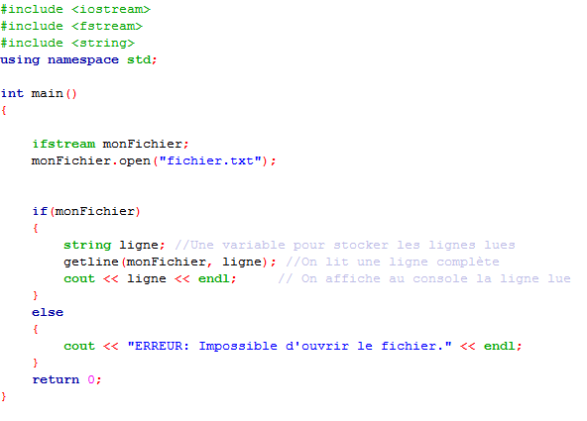
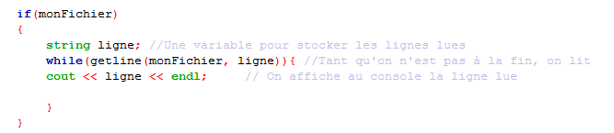

Lire à partir d’un fichier: Lire ligne par ligne
Lire la première ligne d’un fichier :
Lire le fichier en entier ligne par ligne :

Slide 15
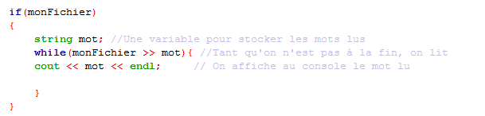


Lire à partir d’un fichier: mot par mot
Il est possible de lire un entier ou un réel

Slide 16
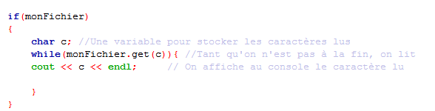

Lire à partir d’un fichier: caractère par caractère

Slide 17
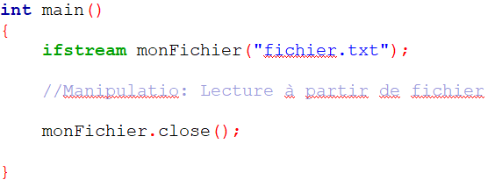
Fermer un fichier
En C++, la fermeture d’un fichier se fait en utilisant la méthode close():
A la fin de protée de cet objet flux associé au fichier le destructeur de la classe utilisée sera appelé. Si le fichier associé à l’objet flux est encore ouvert, le destructeur se contenterait simplement d'appeler la méthode close().

Slide 18
A retenir
Les entrées-sorties sur les fichiers sont réalisées avec des flux en C++.
En C++, pour lire/écrire dans un fichier, on doit inclure les fichiers d'en-tête <ifstream>/ <ofstream>.
On doit créer un objet de type ofstream pour ouvrir un fichier en écriture et ifstream pour l'ouvrir en lecture.
Lors de l’ouverture du fichier, si le fichier n’est pas dans le même dossier que le fichier exécutable le chemin absolu de ce fichier doit être mentionné et non pas le nom du fichier.
L'écriture se fait comme avec cout: monFlux << "Texte ";
La lecture se fait comme avec cin: monFlux >> variable;

